Slide 1


Tabelas no HTML
Estrutura e Estilização Nativa
Interfaces Web I | Profª Juliana de Sá

Slide 2
Por que usar Tabelas?
As tabelas são fundamentais para organizar dados tabulares, como preços, horários, resultados e listas de informações relacionadas em linhas e colunas.

Slide 3






As Três Tags Base
<table>
O contêiner principal que define o início e o fim da tabela.
<TR>
Representa a Table Row (Linha). Cada linha deve conter células.
<TD>
Representa o Table Data (Célula). É onde o conteúdo mora.

Slide 4
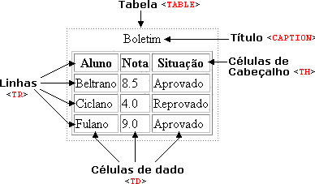
Cabeçalhos com <TH>
Table Header
Usamos a tag em vez de para as células de cabeçalho.
Texto em negrito.
Texto centralizado.
Facilita a leitura por robôs.

Slide 5
Estrutura Visual Clássica
<table border="1">
<tr>
<th>Nome</th>
<th>Idade</th>
</tr>
</table>
Atributos Importantes:
border: Define a grossura da borda (em pixels).
width: Define a largura da tabela ou célula.
align: Alinha a tabela (left, center, right).

Slide 6
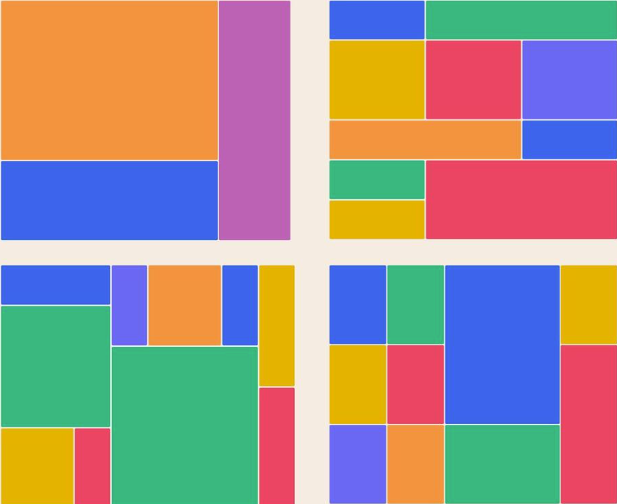
Cores com 'bgcolor'
Estilo sem CSS
O atributo bgcolor pode ser aplicado em três níveis para mudar a cor de fundo:
- Tabela toda
- A linha toda
- Apenas uma célula

Slide 7


Ajustando o Espaço
cellpadding
cellspacing
Define o espaço entre a borda da célula e o conteúdo (o texto).
Define o espaço entre as células da tabela.

Slide 8
Mesclando Colunas
Atributo: colspan
<td colspan="2">
Título Centralizado
</td>
O colspan permite que uma única célula se estenda por várias colunas.
Ideal para títulos que ocupam toda a largura da tabela.

Slide 9
Mesclando Linhas
Atributo: rowspan
<td rowspan="2">
Item Vertical
</td>
O rowspan permite que uma célula se estenda por várias linhas (verticalmente).
Muito comum em calendários ou cronogramas de aula.

Slide 10
Exemplo Prático
Produto | Preço | Estoque
Teclado RGB | R$ 150,00 | 20
Mouse Gamer | R$ 80,00 | 15

Slide 11

Mão na Massa!
Crie uma tabela de Horário de Aulas com:
•
Bordas visíveis (border="1").
•
Cabeçalhos (th) coloridos com bgcolor.
•
Células de aula com cores diferentes por matéria.

